Slide 1
CHUYỂN ĐỔI SỐ TRONG CÁC LĨNH VỰC KINH TẾ,
CHÍNH TRỊ, XÃ HỘI

Slide 2
NỘI DUNG
1. Chuyển đổi số, khái niệm và các xu hướng công nghệ
2. Chuyển đổi số trong các lĩnh vực chính trị, kinh tế, xã hội
3. Lộ trình và các giải pháp triển khai

Slide 3
PHẦN 1
CHUYỂN ĐỔI SỐ, KHÁI NIỆM
VÀ CÁC XU HƯỚNG CÔNG NGHỆ

Slide 4
MỘT SỐ NỘI DUNG SẼ ĐƯỢC THẢO LUẬN
Cách mạng CN lần thứ 4 là gì?
Các xu hướng công nghệ?
Chuyển đổi số là gì? Các khái niệm số “Chính phủ số”, “Kinh tế số”, “Xã hội số”,…..
Mối quan hệ giữa chuyển đổi số, CMCN4 và các xu hướng công nghệ.
Các khái niệm “thông minh”: thành phố thông minh, giao thông thông minh, giáo dục thông minh, y tế thông minh

Slide 5
CÁCH MẠNG CÔNG NGHIỆP LẦN THỨ 4 (CMCN4)
Thuật ngữ “Industrie 4.0” bắt đầu từ dự án trong chiến lược công nghệ cao của Chính phủ Đức, thuật ngữ được sử dụng lần đầu vào năm 2011 tại Hội chợ Hannover;
Chính thức nhận diện khái niệm, nội hàm tại Diễn đàn Kinh tế Thế giới (WEF) lần thứ 46, ngày 20/01/2016.
“Công nghiệp 4.0” Khác với “Cách mạng công nghiệp lần thứ 4”

Slide 6
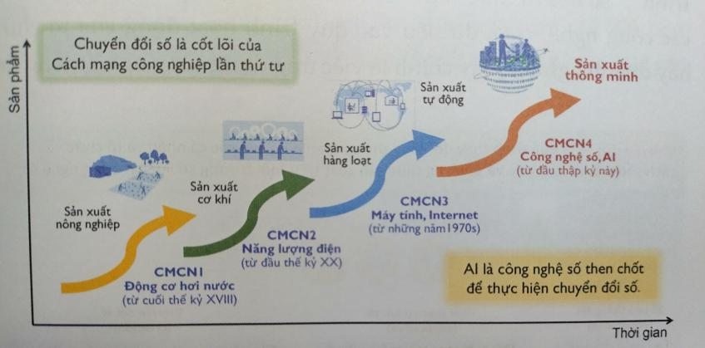
CÁCH MẠNG CÔNG NGHIỆP LẦN THỨ 4

Slide 7
CÁCH MẠNG CÔNG NGHIỆP LẦN THỨ 4
3 cuộc Cách mạng Công nghiệp trước là thay lao động chân tay. Cách mạng Công nghiệp lần thứ 4 là thay lao động trí óc.
3 Cuộc Cách mạng Công nghiệp trước gọi là cơ giới hóa, điện khí hóa và tự động hóa thì cuộc Cách mạng Công nghiệp lần thứ 4 có thể gọi là thông minh hóa.

Slide 8
CÁCH MẠNG CÔNG NGHIỆP LẦN THỨ 4
(1) Sự đột phá của khoa học công nghệ dựa trên nền tảng công nghệ số tích hợp công nghệ “thông minh” để tối ưu hóa quy trình, phương thức sản xuất;
(2) Nguy cơ an ninh phi truyền thống đòi hỏi tìm ra các giải pháp công nghệ, tối ưu hóa quá trình sản xuất theo hướng bền vững hơn;
(3) Điểm “đòn bẩy” là: Công nghệ in 3D, công nghệ sinh học, công nghệ vật liệu mới, công nghệ tự động hóa, Robot, công nghệ kết nối vạn vật (IoT)….
DỮ LIỆU ~ DẦU MỎ???

Slide 9
CÁC XU HƯỚNG CÔNG NGHỆ
Cuộc cách mạng công nghiệp lần thứ 4, đi cùng là 14 xu hướng công nghệ/lĩnh vực chủ đạo:
1) Dữ liệu lớn (Big Data)
2) Chuỗi khối (Blockchain)
3) Trí tuệ nhân tạo (Artificial Intelligence)
4) Thương mại điện tử (E-Commerce)
5) Người máy (Robotics)
6) Công nghệ tài chính (FinTech)
7) Công nghệ in 3D (3D Printing)
8) Kết nối thực ảo
9) Các nền kinh tế chia sẻ (Shared Economies)
10) Internet kết nối vạn vật (IoThings)
11) Năng lượng tái tạo/ Công nghệ sạch
12) Công nghệ Nano/ Vật liệu 2D
13) Công nghệ sinh học/Biến đổi gen
14) Khử muối và quản lý chất thải rắn

Slide 10
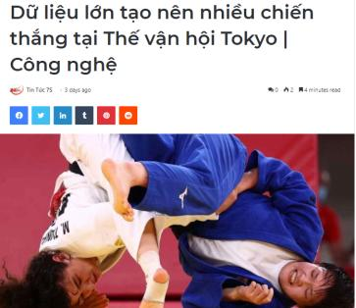
Big Data - một tập hợp dữ liệu rất lớn và phức tạp vượt xa khả năng xử lý thông tin của những công cụ, ứng dụng truyền thống.
Thông thường, Big Data có 3 điểm đặc trưng:
Khối lượng dữ liệu cực lớn (Volume);
Nhiều loại dữ liệu đa dạng (Variety);
Vận tốc mà dữ liệu cần phải được xử lý và phân tích (Velocity);
Phân tích dữ liệu lớn được ứng dụng rộng rãi trong mọi lĩnh vực của đời sống xã hội: mạng xã hội, phân tích kinh doanh,….
DỮ LIỆU LỚN

Slide 11

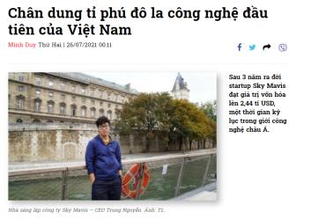
CHUỖI KHỐI
Blockchain là công nghệ lưu trữ và truyền tải thông tin bằng các khối được liên kết với nhau và mở rộng theo thời gian.
Mỗi khối chứa đựng các thông tin về thời gian khởi tạo và được liên kết với các khối trước đó.
Blockchain được thiết kế để chống lại sự thay đổi dữ liệu
Công nghệ blockchain mở ra một xu hướng ứng dụng tiềm năng cho nhiều lĩnh vực: tài chính ngân hàng, bán lẻ, vận chuyển hàng hóa, sản xuất, viễn thông, nông nghiệp, giáo dục

Slide 12
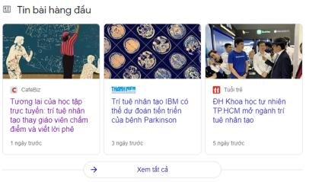
Đó là trí tuệ của máy móc được tạo ra bởi con người. Trí tuệ này có thể tư duy, suy nghĩ, học hỏi,... như trí tuệ con người. Xử lý dữ liệu ở mức rộng lớn hơn, quy mô hơn, hệ thống, khoa học và nhanh hơn so với con người.
Ứng dụng trong mọi lĩnh vực đời sống: y tế, giáo dục, giao thông,….
Trí tuệ nhân tạo mang lại rất nhiều giá trị cho cuộc sống loài người, nhưng cũng tiềm ẩn những nguy cơ.
TRÍ TUỆ NHÂN TẠO

Slide 13
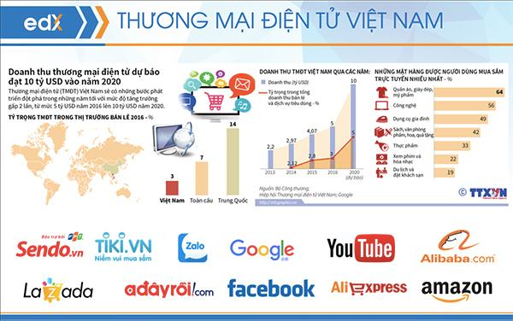
THƯƠNG MẠI ĐIỆN TỬ

Slide 14
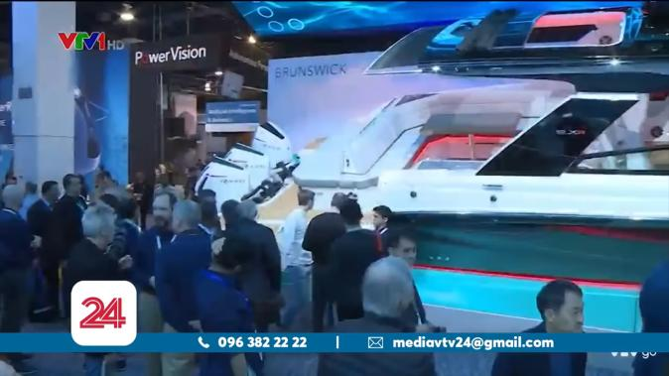
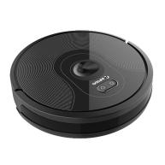
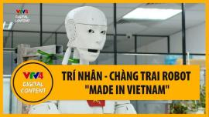
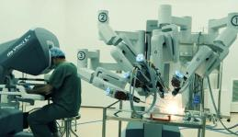
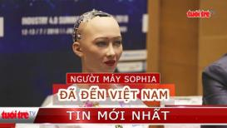
NGƯỜI MÁY

Slide 15
CÔNG NGHỆ TÀI CHÍNH
Fintech “Financial Technology” công nghệ tài chính. là ứng dụng những cải tiến sáng tạo, thông minh của công nghệ thông tin vào trong các hoạt động dịch vụ tài chính.
Fintech chia nhỏ ra thành: thanh toán, cho vay, chuyển tiền, cho vay ngang hàng (peer to peer lending), gọi vốn cộng đồng (Crowdfunding), tư vấn tài chính cá nhân (Personal Finance), tiền tệ số (Crypto Blockchain), công nghệ bảo hiểm (Insurance-Tech), quản trị dữ liệu (Data Management),…

Slide 16
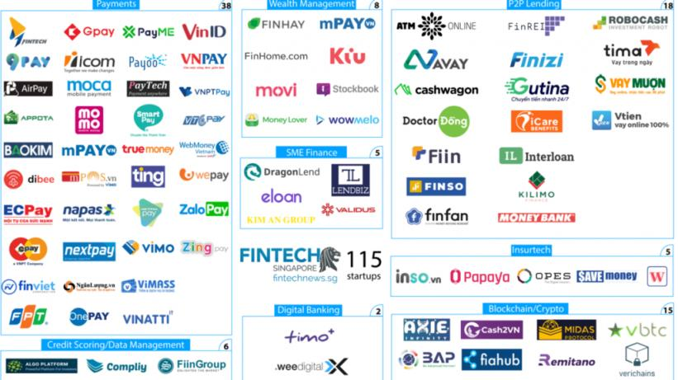
CÔNG NGHỆ TÀI CHÍNH

Slide 17
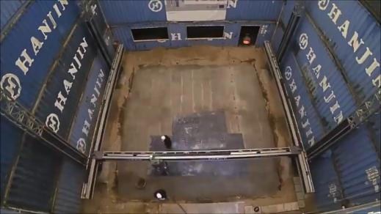
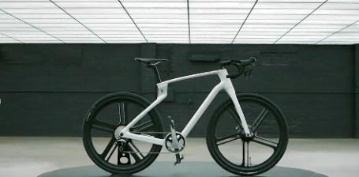
CÔNG NGHỆ IN 3D

Slide 18

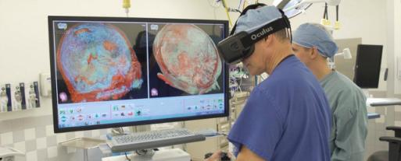
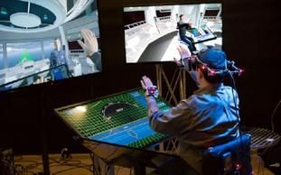
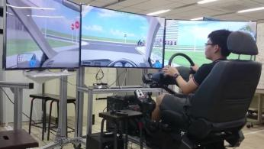
THỰC TẠI ẢO

Slide 19
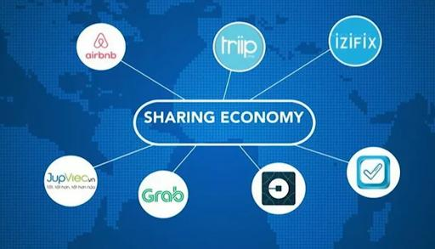
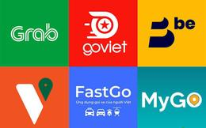
KINH TẾ CHIA SẺ

Slide 20
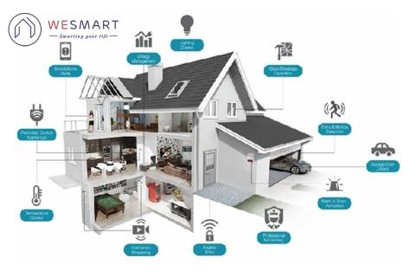
IoT Internet kết nối vạn vật
Internet of Things, hay IoT, internet vạn vật là đề cập đến hàng tỷ thiết bị vật lý trên khắp thế giới hiện được kết nối với internet, thu thập và chia sẻ dữ liệu. Nhờ bộ xử lý giá rẻ và mạng không dây, có thể biến mọi thứ, từ viên thuốc sang máy bay, thành một phần của IoT
IoT sẽ tạo ra nhiều dữ liệu nhất. Nếu coi dữ liệu là dầu mỏ thì IoT chính là các mỏ dầu với trữ lượng vô cùng lớn. Khai thác dữ liệu này sẽ tạo ra các giá trị mới.

Slide 21
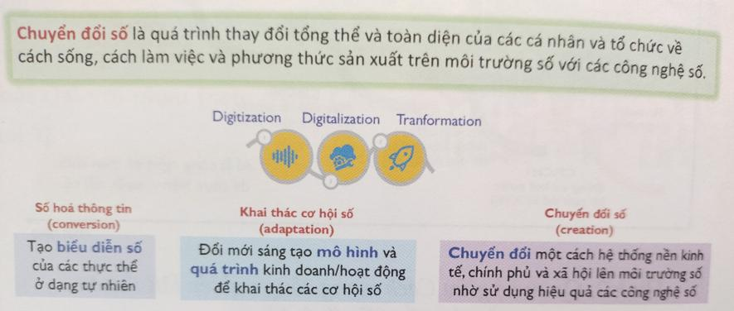
THẾ CÒN CHUYỂN ĐỔI SỐ LÀ GÌ?

Slide 22
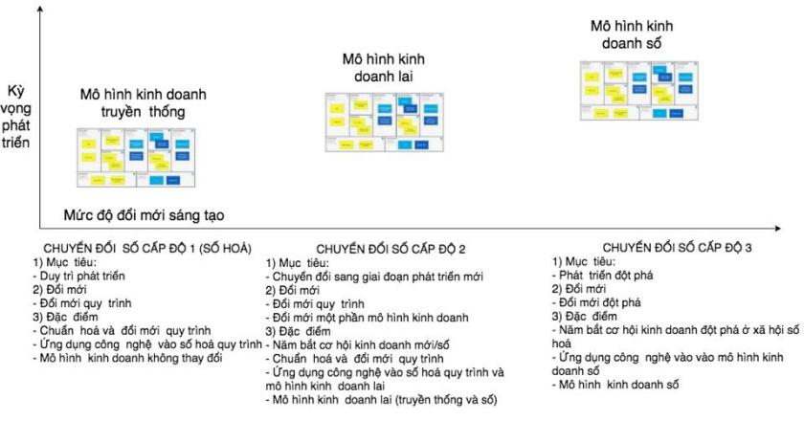
THẾ CÒN CHUYỂN ĐỔI SỐ LÀ GÌ?

Slide 23
THẾ CÒN CHUYỂN ĐỔI SỐ LÀ GÌ?
Chuyển đổi số đã diễn ra nhiều năm qua, nhưng chỉ khi xuất hiện các công nghệ của Cách mạng công nghiệp (CMCN) lần thứ 4 thì chuyển đổi số mới thực sự tăng tốc. Chuyển đổi số để tiến tới kinh tế số và xã hội số, và chỉ khi đó mới là môi trường tốt nhất cho đổi mới sáng tạo.
-> Chuyển đổi số là cốt lõi của Cách mạng công nghiệp lần thứ 4 và các công nghệ công nghiệp 4.0 là nền tảng để thực hiện chuyển đổi số

Slide 24
THẾ CÒN CHUYỂN ĐỔI SỐ LÀ GÌ?
Khi nói CĐS là nói đến chính phủ số, kinh tế số và xã hội số. Cách tốt nhất để đánh giá chính quyền số, kinh tế số và xã hội số là xem nó phản ứng như thế nào với những tình huống đặc biệt, thí dụ như covid-19: có nhanh và hiệu quả không?
Covid thì giảm tiếp xúc -> Chính quyền số là chính quyền có có khả năng cung cấp 100% dịch vụ công trực tuyến.
Covid thì không đến siêu thị được -> Kinh tế số là các sàn thương mại điện tử, là giao hàng tận nhà.
Không đi làm được -> Nền tảng số sẽ giúp chúng ta làm việc tại nhà, họp trực tuyến.
Covid thì không đi học được -> Học trực tuyến -> Đại học số
Covid thì hạn chế đến bệnh viện -> Khám bệnh từ xa.

Slide 25
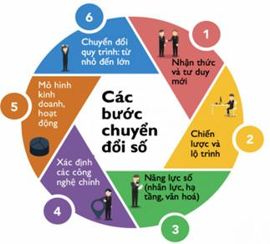
CÁC BƯỚC CHUYỂN ĐỔI SỐ

Slide 26


THÀNH CÔNG >< THẤT BẠI
Britanica: bách khoa toàn thư có chất lượng nội dung cao, 250 năm tồn tại với bộ sách bìa dọc da dày 32 tập.
Britanica xuất bản dưới dạng đĩa CD -> Thay đổi mô hình kinh doanh bán dịch vụ truy cập trực tuyến đến kho nội dung.
Sứ mạng cốt lõi là chất lượng nội dung cao, phục vụ giáo dục.
-> Đó chính là Britanica đã bắt đầu “chuyển đổi số”.

Slide 27
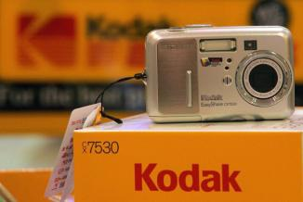
THÀNH CÔNG >< THẤT BẠI
Kodak không chỉ là một trong ba hãng sản xuất phim chụp và giấy ảnh lớn nhất thế giới, mà còn có thời chiếm vị thế hàng đầu trên thị trường thế giới.
Kodak trở thành kẻ thống trị: mô hình kinh doanh khác lạ: bán máy ảnh rẻ như cho, chủ yếu là bán phim cùng thuốc rửa phim.
Năm 1975, một kỹ sư của Kodak đã phát minh ra chiếc máy chụp ảnh kỹ thuật số đầu tiên -> Ban lãnh đạo của Kodak cho nó xếp xó do lo sợ phát minh này sẽ khiến người ta không mua phim và thuốc rửa phim nữa.

Slide 28
THÀNH CÔNG >< THẤT BẠI
Kodak không chỉ là một trong ba hãng sản xuất phim chụp và giấy ảnh lớn nhất thế giới, mà còn có thời chiếm vị thế hàng đầu trên thị trường thế giới.
Kodak trở thành kẻ thống trị: mô hình kinh doanh khác lạ: bán máy ảnh rẻ như cho, chủ yếu là bán phim cùng thuốc rửa phim.
Năm 1975, một kỹ sư của Kodak đã phát minh ra chiếc máy chụp ảnh kỹ thuật số đầu tiên -> Ban lãnh đạo của Kodak cho nó xếp xó do lo sợ phát minh này sẽ khiến người ta không mua phim và thuốc rửa phim nữa.

Slide 29
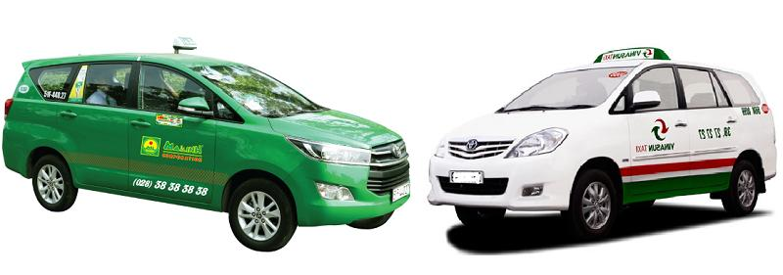
THÀNH CÔNG >< THẤT BẠI

Slide 30
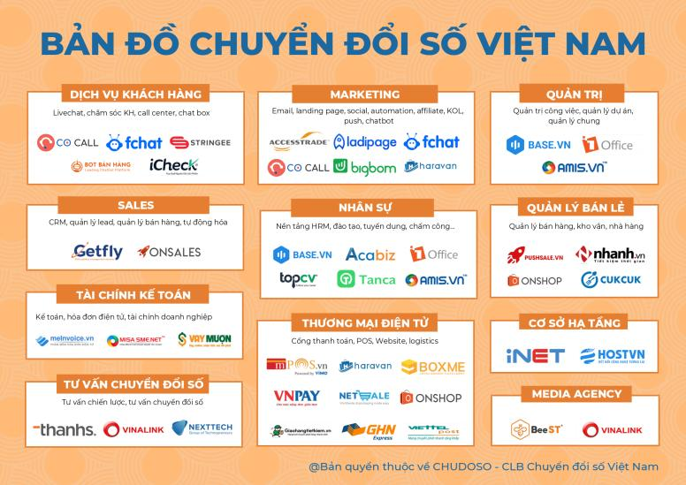
THẾ CÒN CHUYỂN ĐỔI SỐ LÀ GÌ?

Slide 31
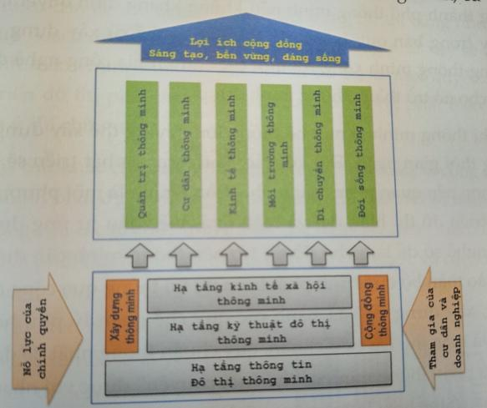
THÀNH PHỐ THÔNG MINH

Slide 32
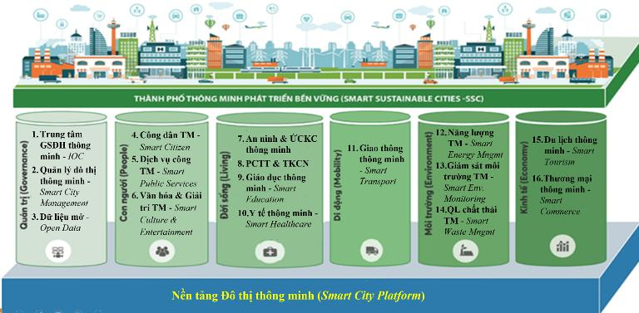
THÀNH PHỐ THÔNG MINH

Slide 33
PHẦN 2
CHUYỂN ĐỔI SỐ TRONG CÁC LĨNH VỰC CHÍNH TRỊ, KINH TẾ, XÃ H

Slide 34
CHUYỂN ĐỔI SỐ TRONG CHÍNH PHỦ SỐ, CHÍNH QUYỀN SỐ

Slide 35
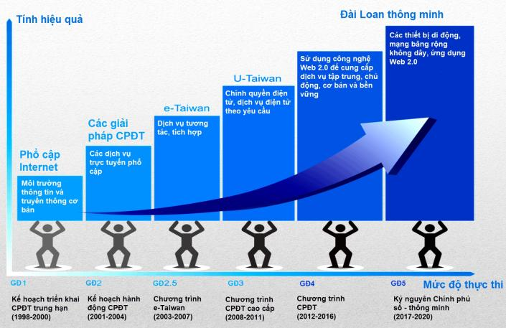
CHÍNH PHỦ SỐ MỘT SỐ NƯỚC

Slide 36
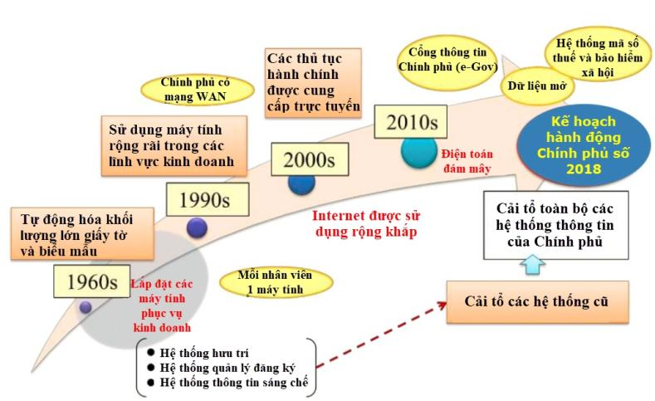
CHÍNH PHỦ SỐ MỘT SỐ NƯỚC
Nhật Bản

Slide 37
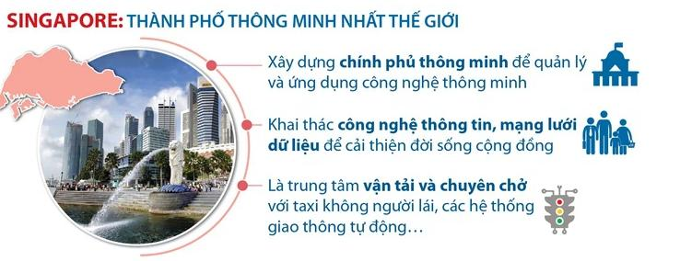
CHÍNH PHỦ SỐ MỘT SỐ NƯỚC

Slide 38
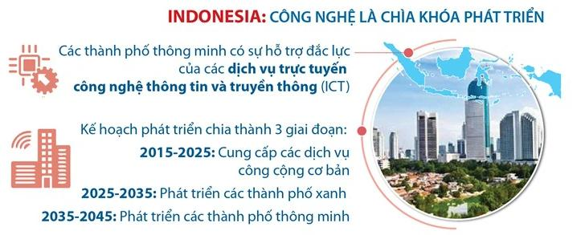
CHÍNH PHỦ SỐ MỘT SỐ NƯỚC

Slide 39
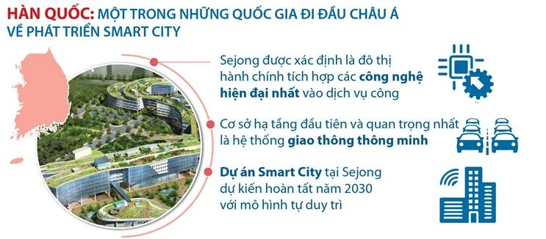
CHÍNH PHỦ SỐ MỘT SỐ NƯỚC

Slide 40
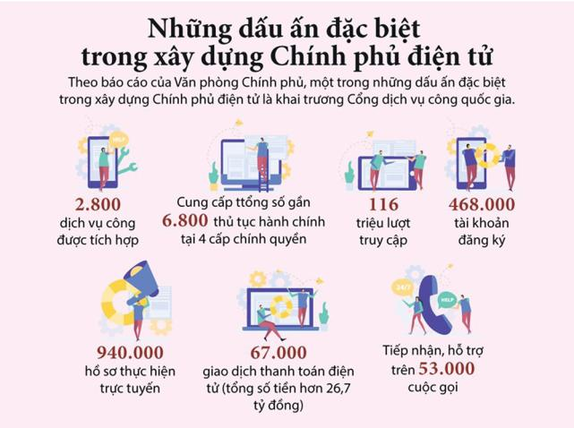
CHÍNH PHỦ ĐIỆN TỬ Ở VIỆT NAM

Slide 41
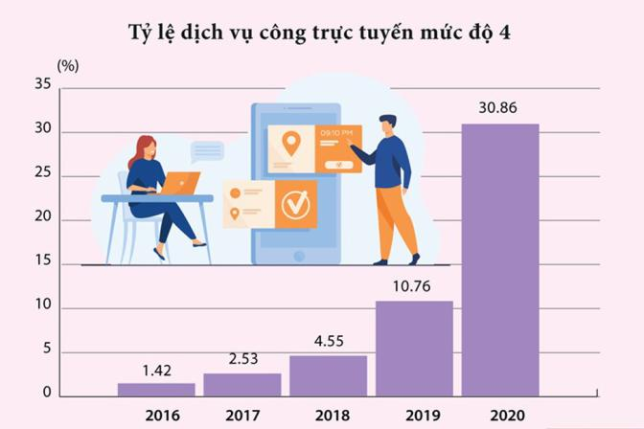
CHÍNH PHỦ ĐIỆN TỬ Ở VIỆT NAM

Slide 42
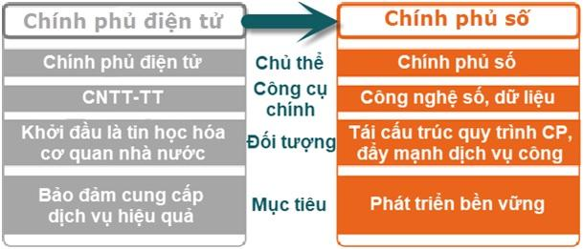
CHÍNH PHỦ ĐIỆN TỬ -> CHÍNH PHỦ SỐ

Slide 43
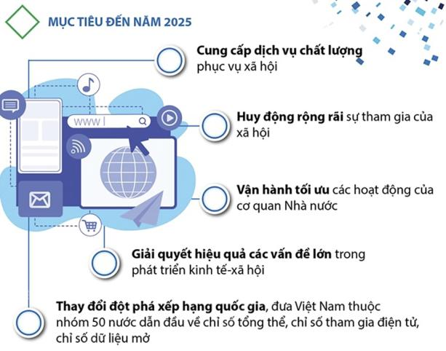
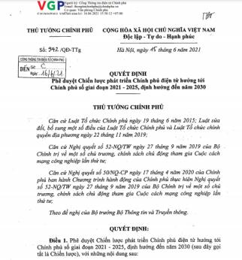
CHÍNH PHỦ SỐ - CHÍNH QUYỀN SỐ

Slide 44
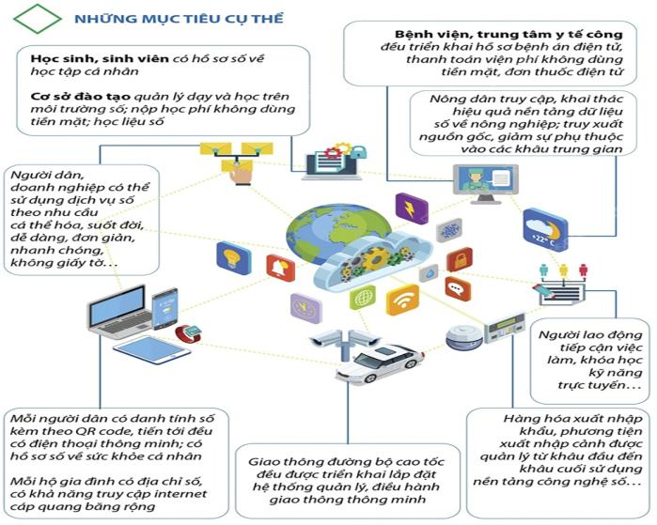
CHÍNH PHỦ SỐ - CHÍNH QUYỀN SỐ

Slide 45
CHUYỂN ĐỔI SỐ TRONG GIÁO DỤC

Slide 46
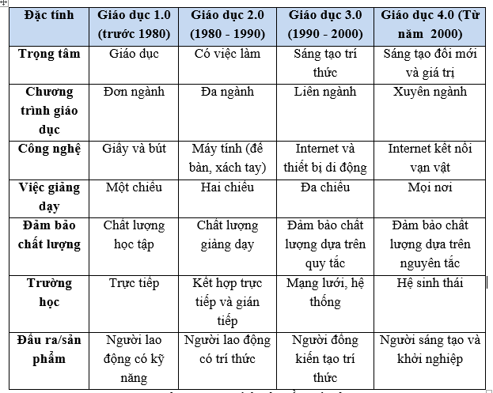
CHUYỂN ĐỔI SỐ GIÁO DỤC

Slide 47
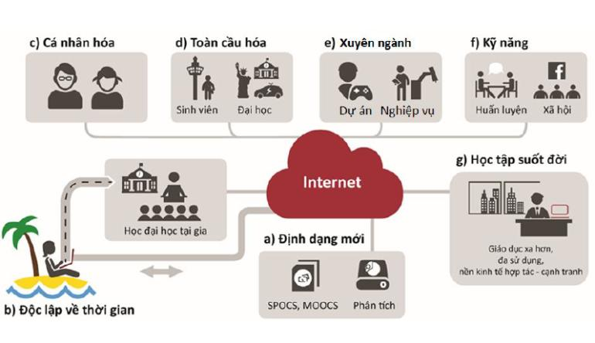
DẠY HỌC 4.0

Slide 48
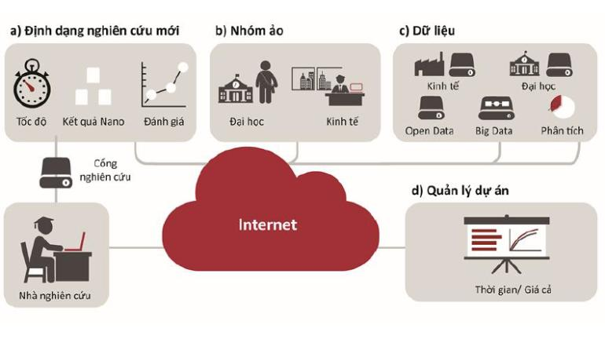
NGHIÊN CỨU 4.0

Slide 49
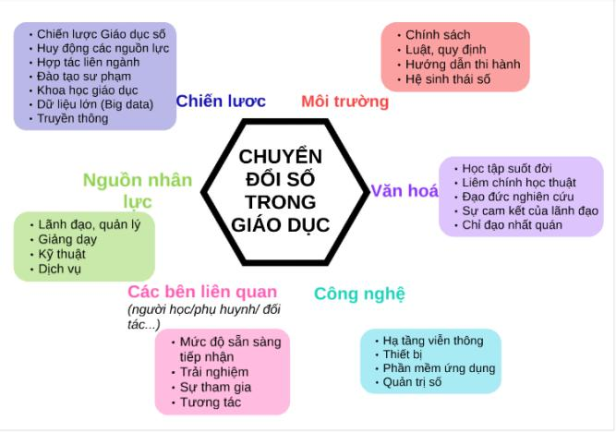
TỔNG THỂ CHUYỂN ĐỔI SỐ GIÁO DỤC

Slide 50
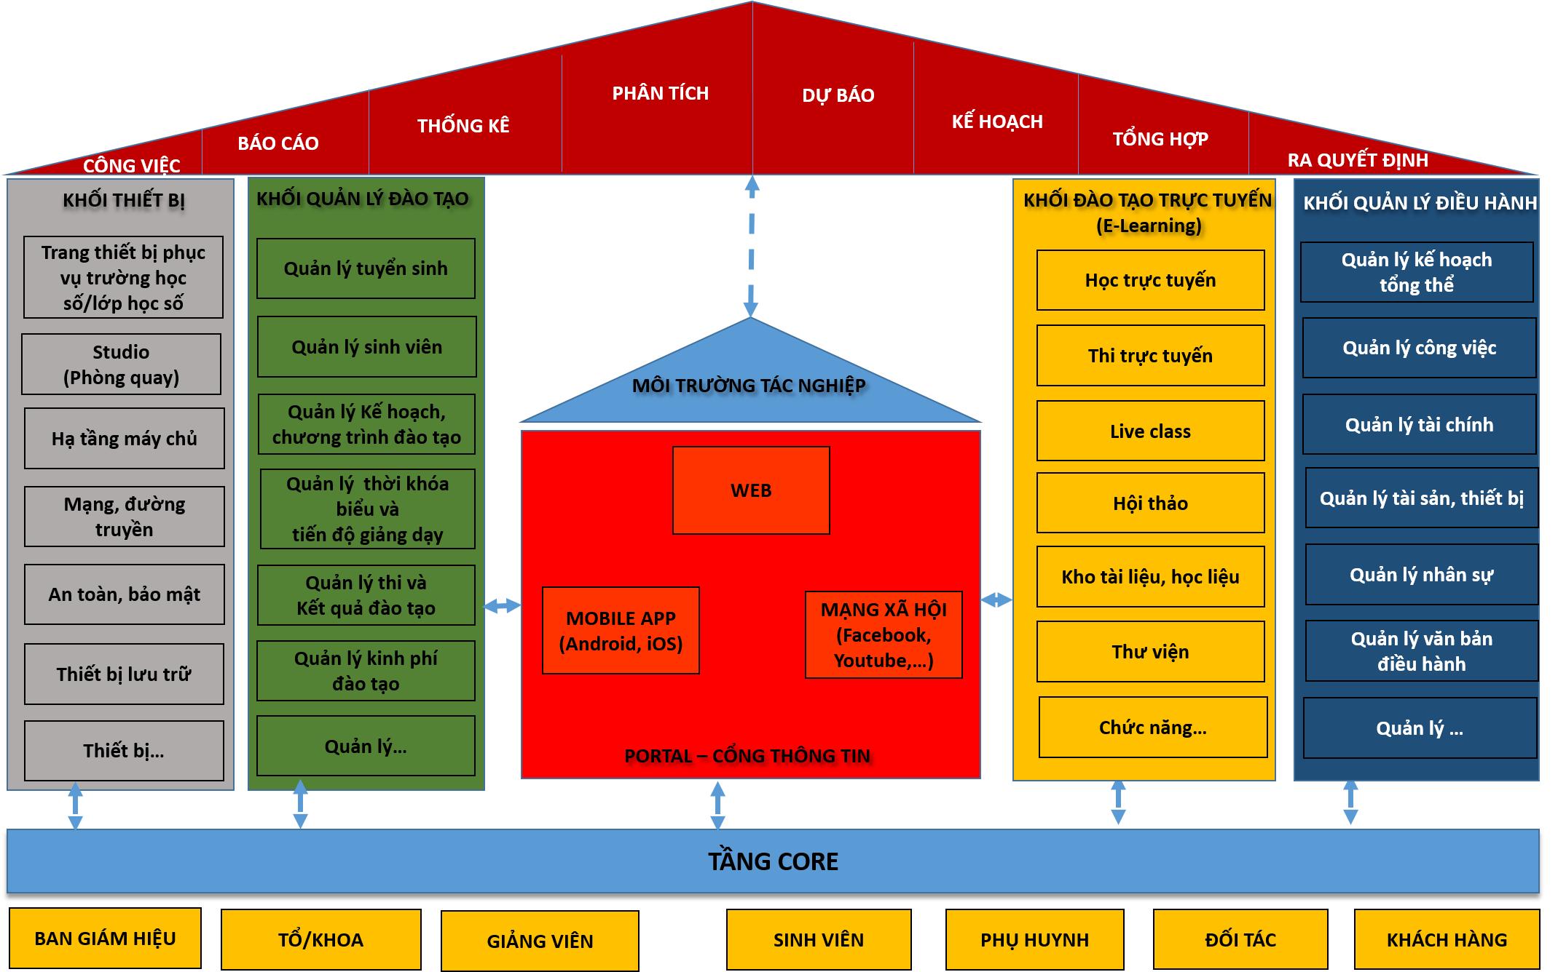
MÔ HÌNH TRƯỜNG HỌC SỐ

Slide 51
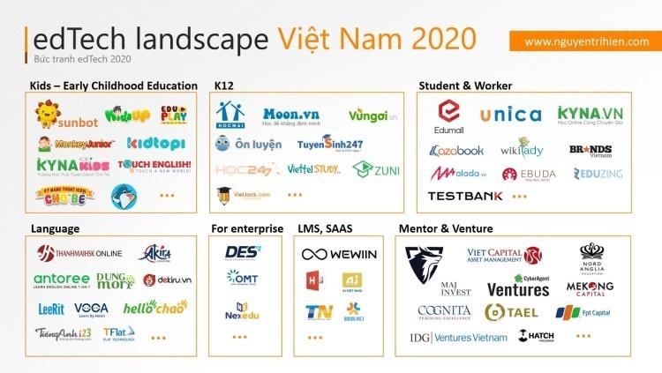
CHUYỂN ĐỔI SỐ GIÁO DỤC

Slide 52
CHUYỂN ĐỔI SỐ TRONG TÀI CHÍNH NGÂN HÀNG

Slide 53
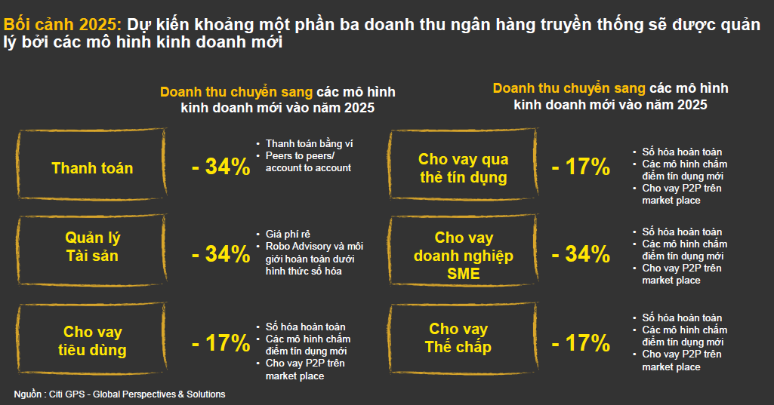
CHUYỂN ĐỔI SỐ TÀI CHÍNH

Slide 54
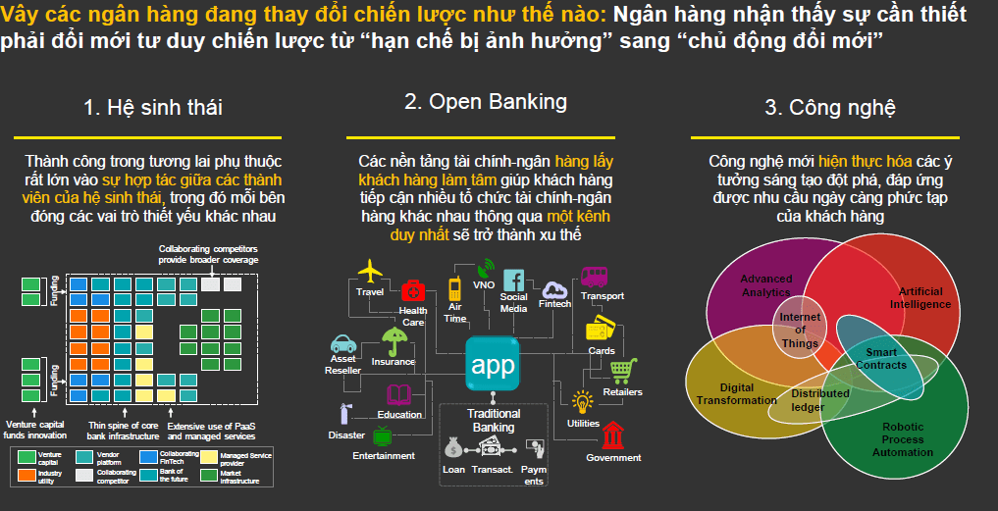
CHUYỂN ĐỔI SỐ TÀI CHÍNH

Slide 55
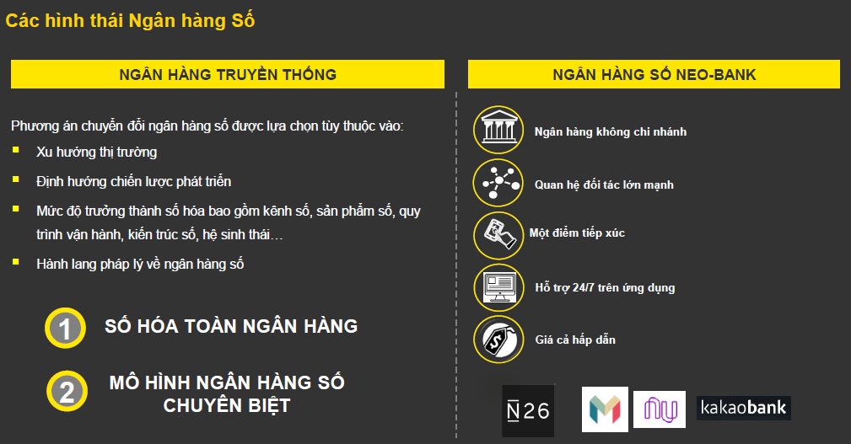
CHUYỂN ĐỔI SỐ TÀI CHÍNH

Slide 56
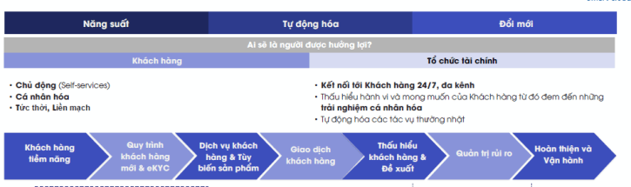
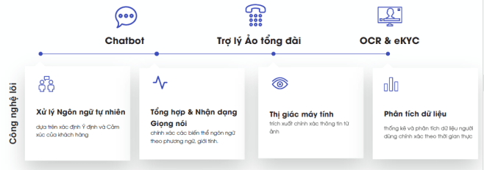
CHUYỂN ĐỔI SỐ TÀI CHÍNH

Slide 57
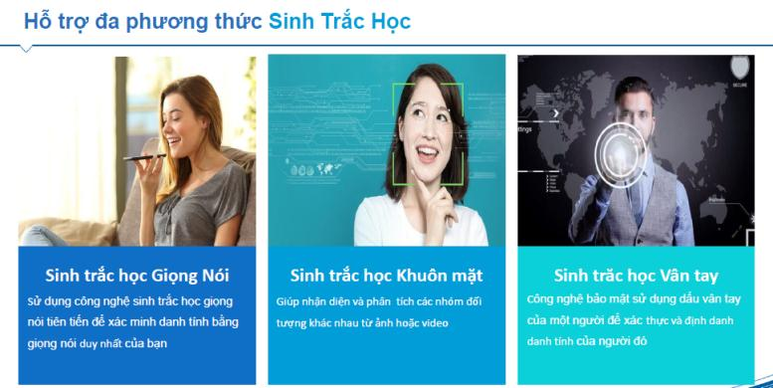
CHUYỂN ĐỔI SỐ TÀI CHÍNH

Slide 58

CHUYỂN ĐỔI SỐ TÀI CHÍNH

Slide 59

CHUYỂN ĐỔI SỐ TÀI CHÍNH

Slide 60
CHUYỂN ĐỔI SỐ TRONG Y TẾ

Slide 61

CHUYỂN ĐỔI SỐ Y TẾ

Slide 62

CHUYỂN ĐỔI SỐ Y TẾ TRÊN THẾ GIỚI

Slide 63

Y TẾ ĐIỆN TỬ -> Y TẾ SỐ -> Y TẾ THÔNG MINH

Slide 64

MÔ HÌNH KẾT NỐI TỔNG THỂ

Slide 65

MÔ HÌNH KẾT NỐI TỔNG THỂ

Slide 66

THÀNH PHẦN CHUYỂN SỐ Y TẾ

Slide 67

THÀNH PHẦN CHUYỂN SỐ Y TẾ

Slide 68

THÀNH PHẦN CHUYỂN SỐ Y TẾ

Slide 69

THÀNH PHẦN CHUYỂN SỐ Y TẾ

Slide 70

THÀNH PHẦN CHUYỂN SỐ Y TẾ

Slide 71

THÀNH PHẦN CHUYỂN SỐ Y TẾ

Slide 72

CHUYỂN ĐỔI SỐ TRONG Y TẾ

Slide 73

CHUYỂN ĐỔI SỐ TRONG Y TẾ

Slide 74

CHUYỂN ĐỔI SỐ TRONG Y TẾ

Slide 75

CHUYỂN ĐỔI SỐ TRONG Y TẾ

Slide 76

CHUYỂN ĐỔI SỐ TRONG Y TẾ

Slide 77

CHUYỂN ĐỔI SỐ TRONG Y TẾ

Slide 78





CHUYỂN ĐỔI SỐ TRONG Y TẾ

Slide 79
CHUYỂN ĐỔI SỐ TRONG NÔNG NGHIỆP

Slide 80

CHUYỂN ĐỔI SỐ TRONG NÔNG NGHIỆP

Slide 81

CHUYỂN ĐỔI SỐ TRONG NÔNG NGHIỆP

Slide 82

CHUYỂN ĐỔI SỐ TRONG NÔNG NGHIỆP

Slide 83

CHUYỂN ĐỔI SỐ TRONG NÔNG NGHIỆP

Slide 84

CHUYỂN ĐỔI SỐ TRONG NÔNG NGHIỆP

Slide 85

CHUYỂN ĐỔI SỐ TRONG NÔNG NGHIỆP

Slide 86

CHUYỂN ĐỔI SỐ TRONG NÔNG NGHIỆP

Slide 87

CHUYỂN ĐỔI SỐ TRONG NÔNG NGHIỆP

Slide 88

CHUYỂN ĐỔI SỐ TRONG NÔNG NGHIỆP

Slide 89
CHUYỂN ĐỔI SỐ TRONG
DOANH NGHIỆP SME

Slide 90

CHUYỂN ĐỔI SỐ TRONG DOANH NGHIỆP SME

Slide 91

CHUYỂN ĐỔI SỐ TRONG DOANH NGHIỆP SME

Slide 92

CHUYỂN ĐỔI SỐ TRONG DOANH NGHIỆP SME

Slide 93
Trao đổi và Thảo luận
Vấn đề thứ nhất : Hiện trạng ứng dụng CNTT tại tổ chức/ doanh nghiệp của bạn.
Vấn đề thứ hai : Ý tưởng chuyển đổi số với tổ chức của bạn .
Vấn đề thứ ba : Triển khai như thế nào với tình hình hiện tại của bạn.

Slide 94
Cám ơn đã tham dự !
Hoàng Ngọc Trung Đào Ngọc Phong

